Slide 1

ডকুমেন্টারি পরিচিতি
Classification of Documentary
Groups who practice Documentary
Agents of Shaping the Concept of Documentary
Historical Tendencies of Documentary
When is Documentary
What is Documentary

Slide 2
ডকুমেন্টারি গেইজ
ডকুমেন্টারি এটিট্যুড
ডকুমেন্টারি ফর্ম
ডকুমেন্টারি স্টাইল
ডকুমেন্টারি গেসচার
ডকুমেন্টারি ইনফ্লুয়েন্স
ডকুমেন্টারি স্টাইল

Slide 3
শাখা-প্রশাখা
প্রযুক্তি
নিরীক্ষা
পুন: নির্মাণ
ব্যক্তিগত পরিসর
নির্মাণ শৈলী
যোগাযোগ
দৈর্ঘ্য
ইন্ডাস্ট্রি
মাধ্যম
একাডেমি
সংগৃহীত ফুটেজ
যৌথ নির্মাণ

Slide 4
নির্মাণ-প্রযুক্তি
সিনেমাটোগ্রাফিক
নন-সিনেমাটোগ্রাফিক

Slide 5
মাধ্যম
সিঙ্গেল চ্যানেল
থিয়েটার
টেলিভিশন
মাল্টি চ্যানেল/মিডিয়া
ভিডিও আর্ট
ইন্সটলেশন
ওয়েব
ওটিটি

Slide 6
যোগাযোগ
নন-ইন্টারেক্টিভ
টিভি
থিয়েটার
ইন্টারেক্টিভ
Game
WEB
XR
ওটিটি

Slide 7
নির্মাণ-শৈলী
সাক্ষাৎকার
পর্যবেক্ষণ
রিফ্লেক্টিভ
পারফর্মেন্স
বর্ণনা
কাব্যিক

Slide 8
সংগৃহীত ফুটেজ
আর্কাইভাল
ফাউন্ড ফুটেজ
রিসাইক্লিং

Slide 9
একাডেমিক
নৃ-তাত্ত্বিক
এথনোগ্রাফিক
অটো এথনোগ্রাফিক
গবেষণার আউটপুট
রিসার্স ভিডিও
ভিডিও এসে
থিসিস ফিল্ম
এথনো-ফিকশন

Slide 10
দৈর্ঘ্য
স্বল্পদৈর্ঘ্য
ফিচার
মাইক্রো
মধ্যদৈর্ঘ্য
মুক্তদৈর্ঘ্য

Slide 11
ব্যক্তিগত পরিসর
হোম মুভি
ডায়রি
পার্সোনাল
অটোবায়োগ্রাফি
অটোফিকশন

Slide 12
কারা ডকুমেন্টারি চর্চা করে?
ফিল্মমেকার
শিল্পী
সাংবাদিক
গবেষক

Slide 13
ডকুমেন্টারির বৈশিষ্ট্য/সংজ্ঞা নির্ধারক
নির্মাতা
পৃষ্ঠপোষক
ইন্ডাস্ট্রি
একাডেমি
আয়োজক/পরিবেশক
তাত্ত্বিক
কমিউনিটি/কালেক্টিভ
Notes:
নির্মাণ কৌশল বা পদ্ধতিগত প্রবণতা

Slide 14
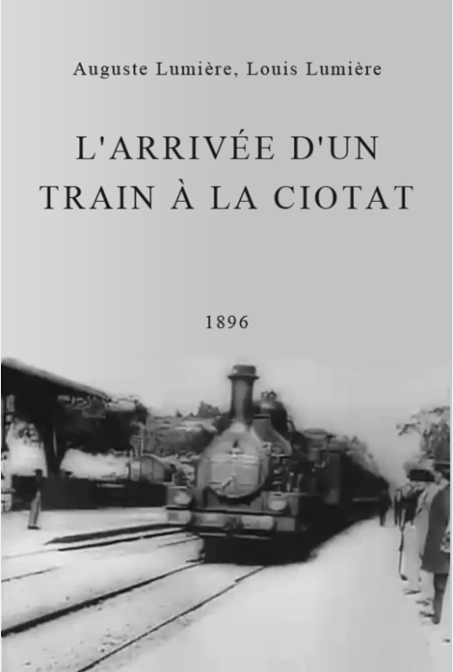
নির্মাতা

Slide 15

নির্মাতা

Slide 16

নির্মাতা

Slide 17

নির্মাতা

Slide 18

নির্মাতা

Slide 19
উৎসব
চলচ্চিত্র উৎসব
সাধারণ
অঞ্চলভিত্তিক (Asian, Asian American)
সেমিনার/সিম্পোজিয়াম/কনফারেন্স
বই/সাহিত্য মেলা
দৈর্ঘ্যভিত্তিক (1 Min, Shorts, Feature)
বিষয়ভিত্তিক (Water, Environment, Wildlife)
ডকুমেন্টারি সেমিনার
আর্ট সামিট/বিয়েনাল
ইস্যুভিত্তিক (Women, HR, Black, LGBTQ)
জনরা (Experimental, SiFi, Horror, Journalism)
আয়োজক

Slide 20

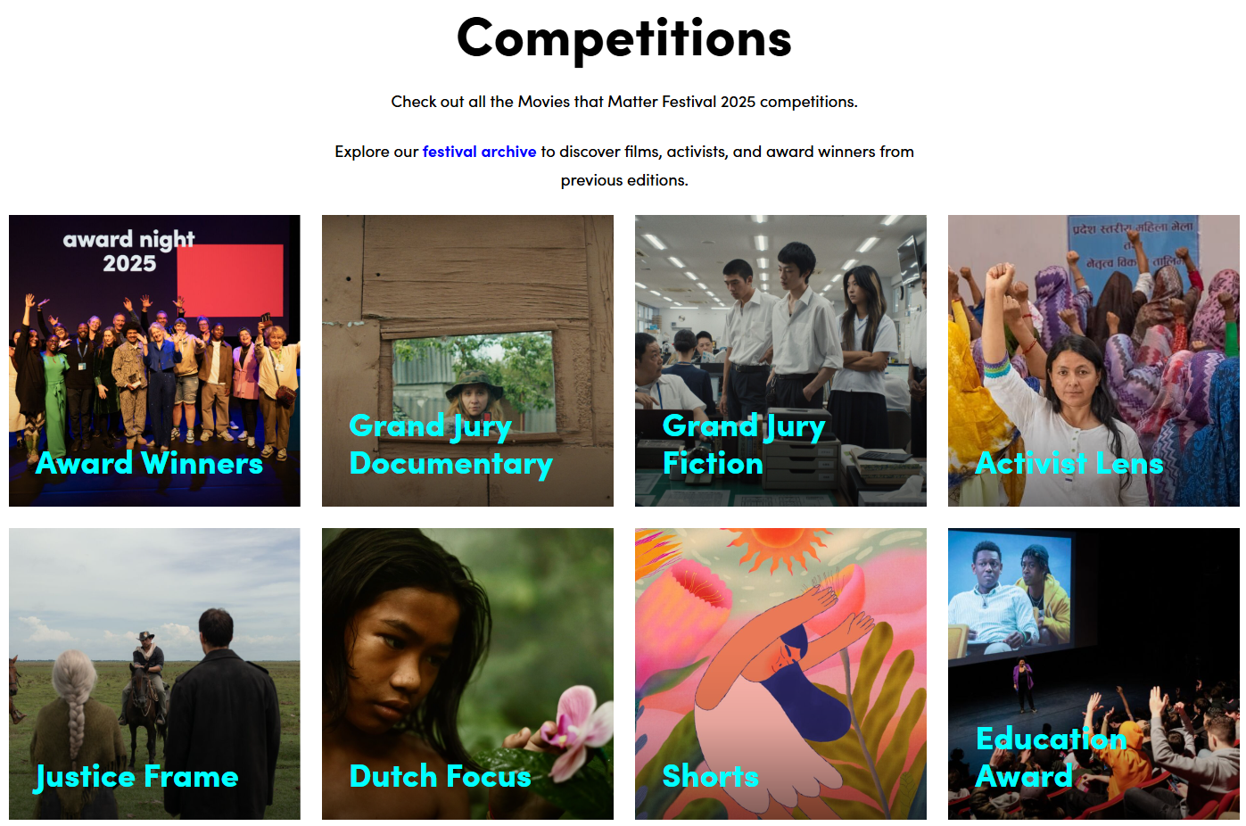
আয়োজক
আয়োজক

Slide 21
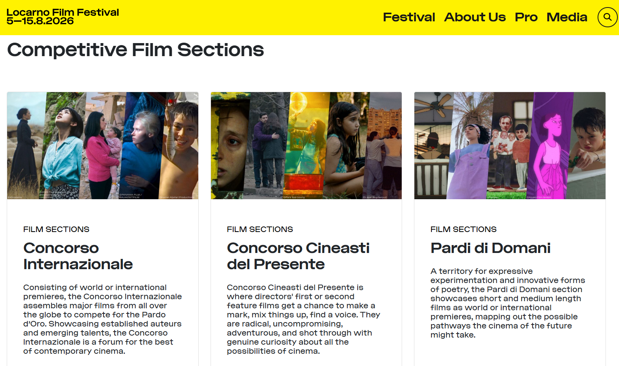
আয়োজক

Slide 22

আয়োজক

Slide 23
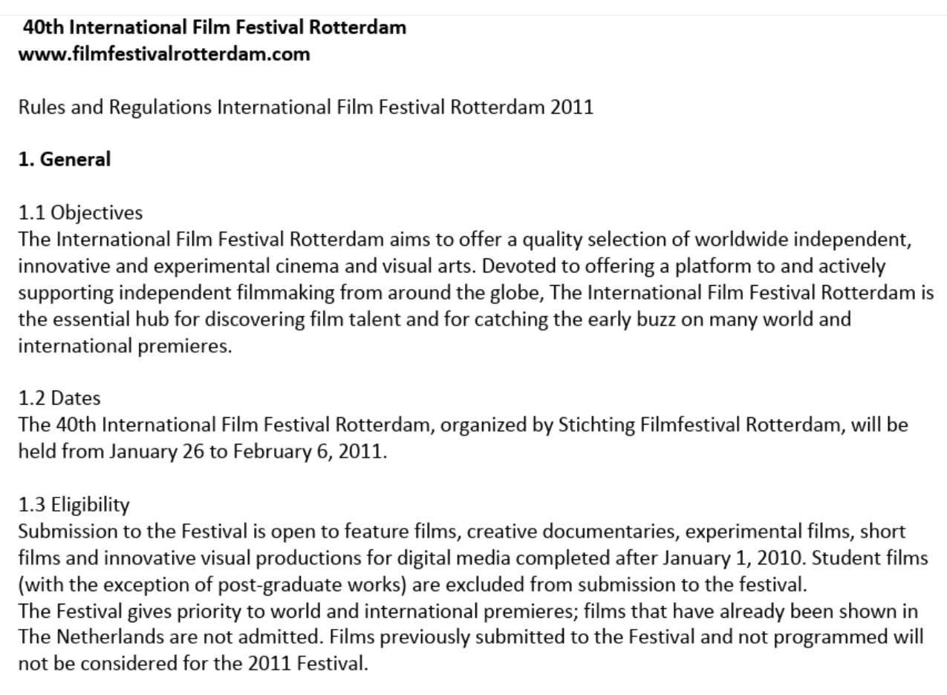
আয়োজক

Slide 24

আয়োজক

Slide 25

আয়োজক
Notes:
Visual Storytelling

Slide 26

আয়োজক

Slide 27
একাডেমি
Department
Film Studies
Media Studies
Fine/Media Arts
Sociology
Journalism
Anthropology

Slide 28
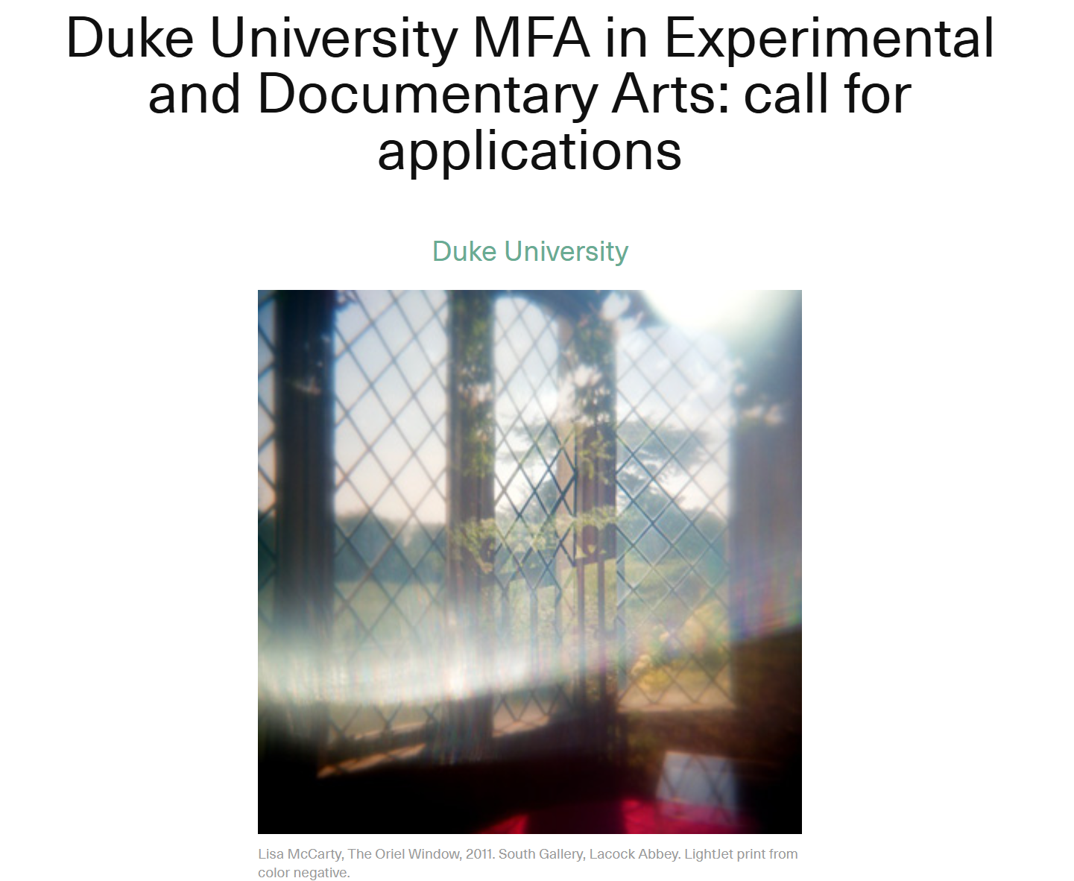
একাডেমি

Slide 29
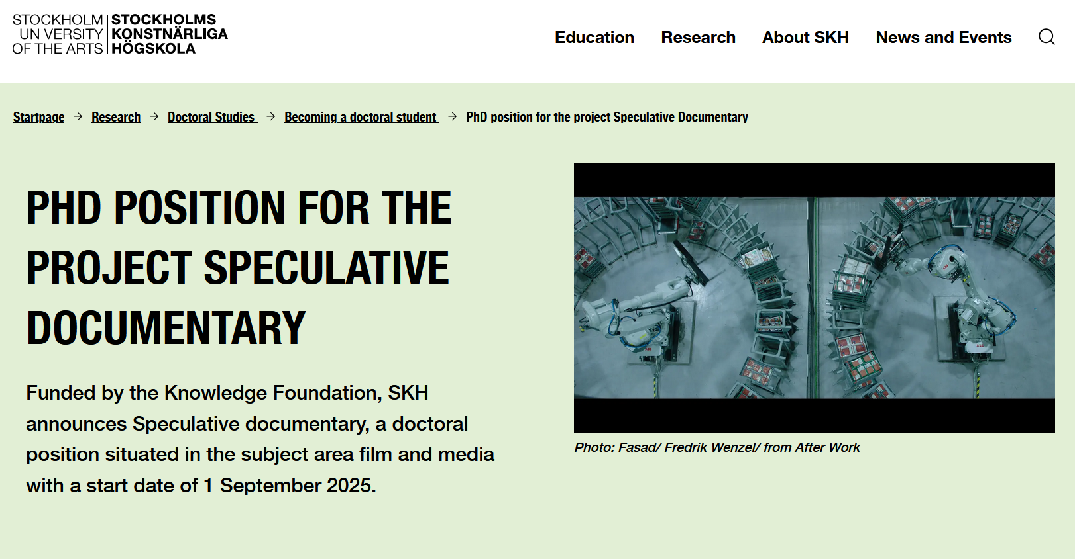
একাডেমি

Slide 30

একাডেমি

Slide 31

একাডেমি

Slide 32
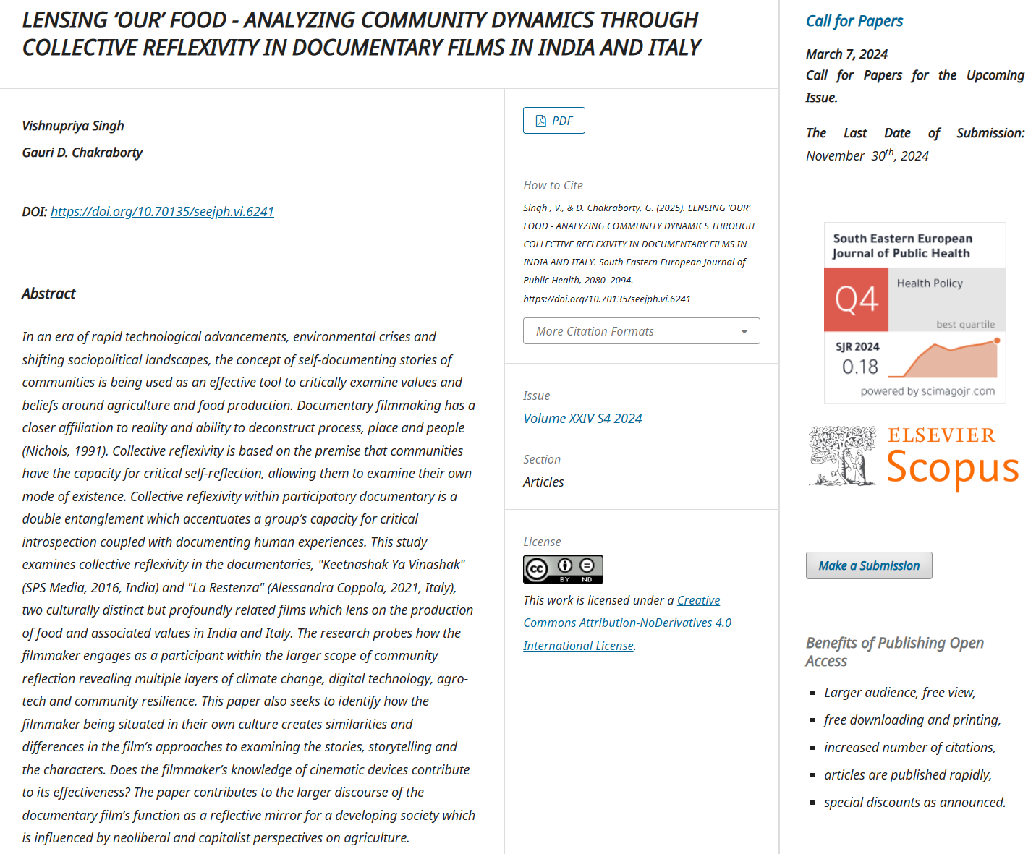
একাডেমি

Slide 33
কমিউনিটি/কালেক্টিভ

Slide 34


Slide 35


Slide 36
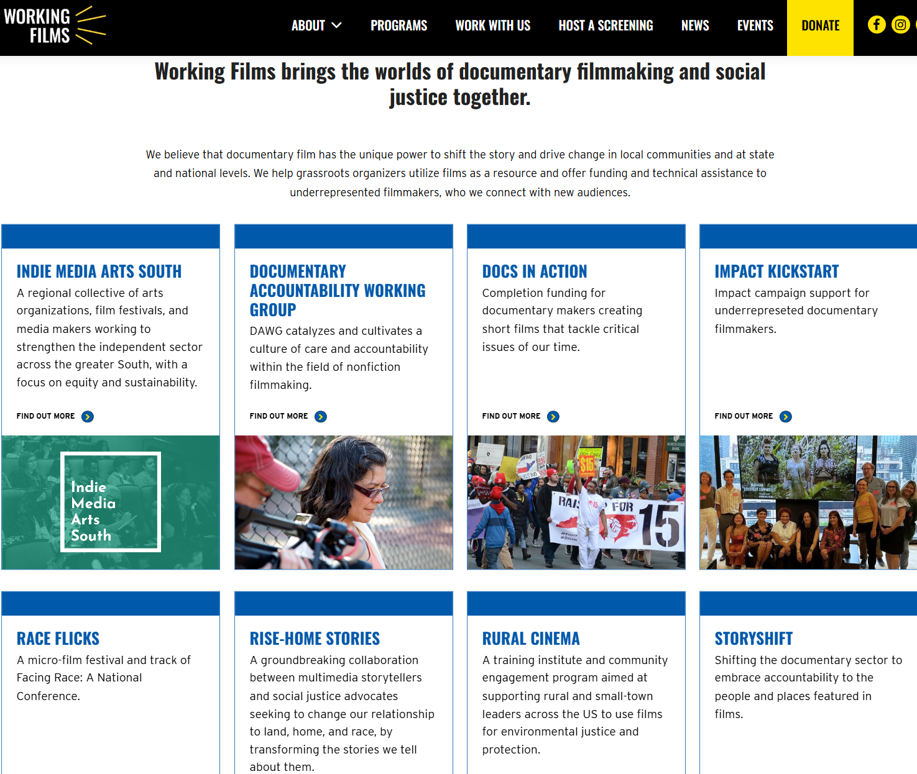

Slide 37


Slide 38
তাত্ত্বিক

Slide 39
Visible Evidence
তাত্ত্বিক
Possible topics may include, but are not limited to:
– From old to social media: documentary and evolving technologies
– Documentary and emerging platforms
– Collaborative documentary (e.g., co-creation, co-design, crowd-sourcing)
– Documentary and animation
– Hybridity and documentaries (mockumentary, docudrama, docufiction)
– Convergence, transmediality, and the documentary
– Crossing national borders: transnational documentaries (e.g., co-production practices, multi-location documentaries, etc.)
– Documentary’s environments, documenting our environment
– Documentary soundscapes
– Archives, histories, museums, and the documentary
– The infrastructures of documentary
– The materiality of documentary and its ecological impact
– Activism and documentary
– The ethical challenges of documenting the real
– Race, gender, sexuality, and the documentary
– Documentary audiences

Slide 40
Getting Real Conference
তাত্ত্বিক
The “Subject” Has Rights! What are a documentarian’s long-term responsibilities to their on-screen participants? Should they be paying them money? Offering them therapy? Giving them the right to withdraw a film from circulation?
The Editor Is a Writer! : What distinguishes a documentary editor from a writer? Are there benefits to getting a writer credit? Can a writer credit promote the recognition of the unique role of a documentary editor? Or is writing not synonymous with editing at all?
Archival Documentary: Who is profiting from the increased interest in archives, especially official ones? What is the value of and responsibility filmmakers owe to the people whose recordings they are using?
Personal Documentary: How does the personal documentary avoid being trauma porn, and what power does the personal position of a filmmaker bring to the representations of communities in their films?
Prison Documentary: should filmmakers continue to strive to make films within prisons?
“EPISODIC ANARCHY” Is it possible to say radical things or generate new filmmaking languages in this field? Or are episodic filmmakers doomed to produce vanity projects and bloated true crime features?

Slide 41
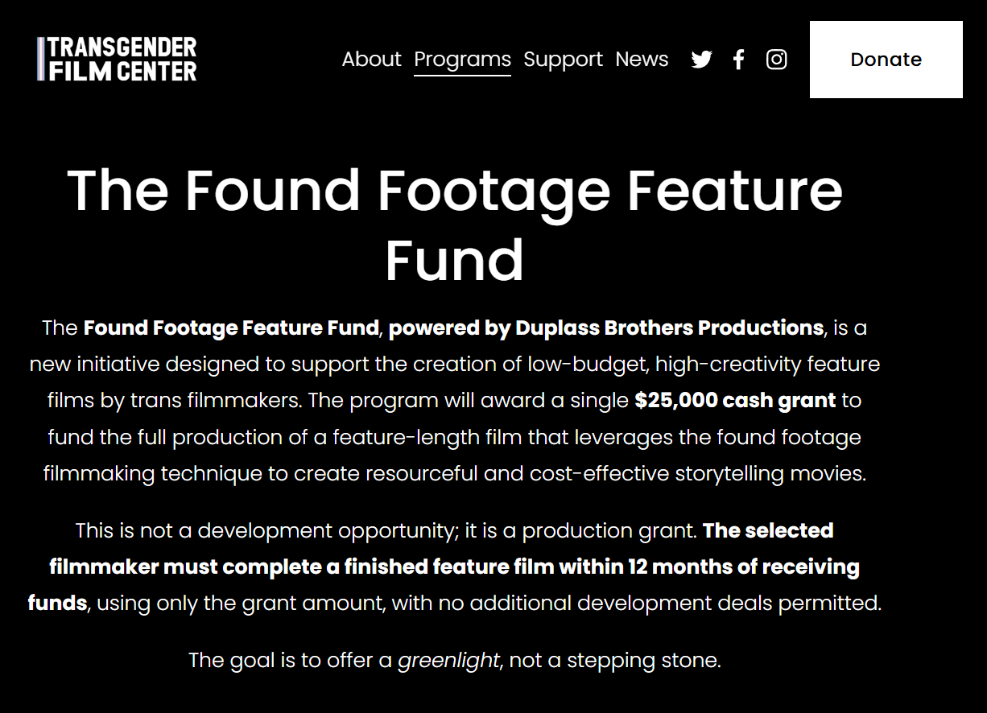
পৃষ্ঠপোষক

Slide 42
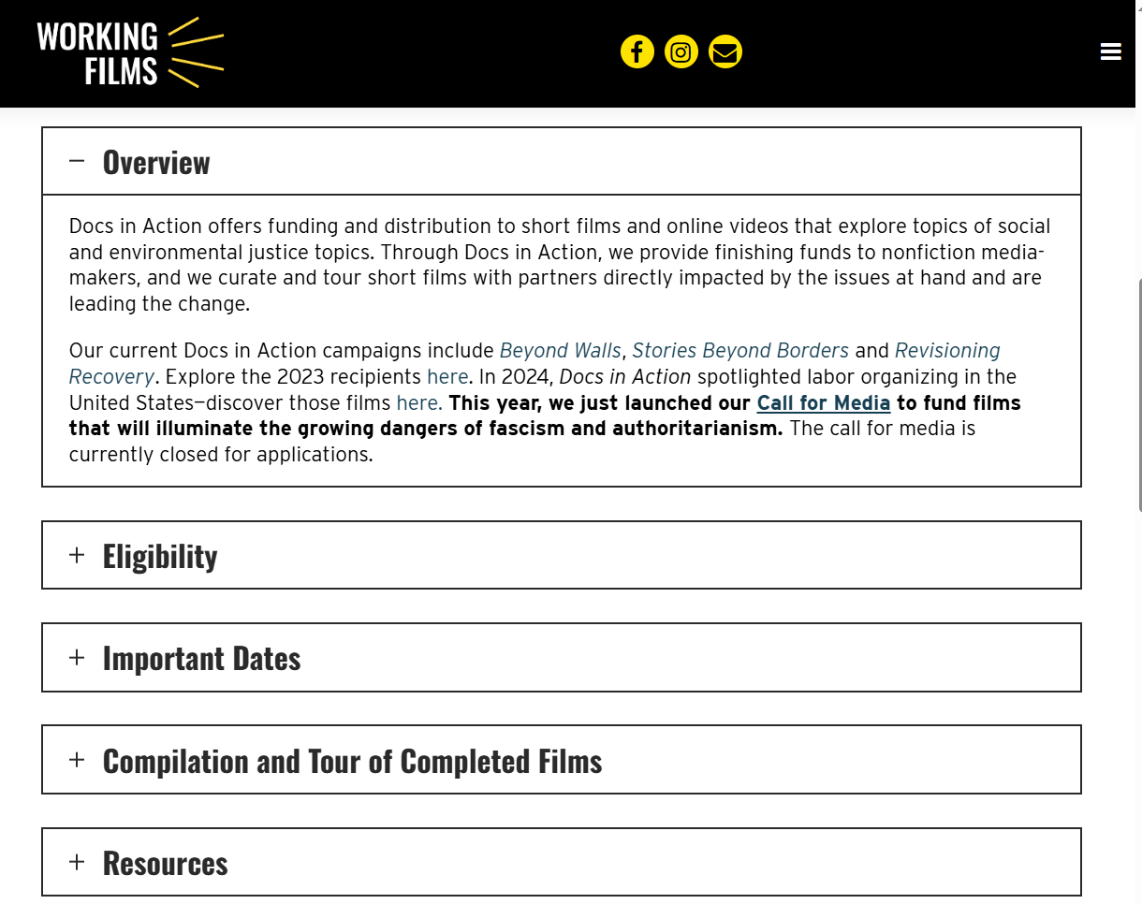
পৃষ্ঠপোষক

Slide 43
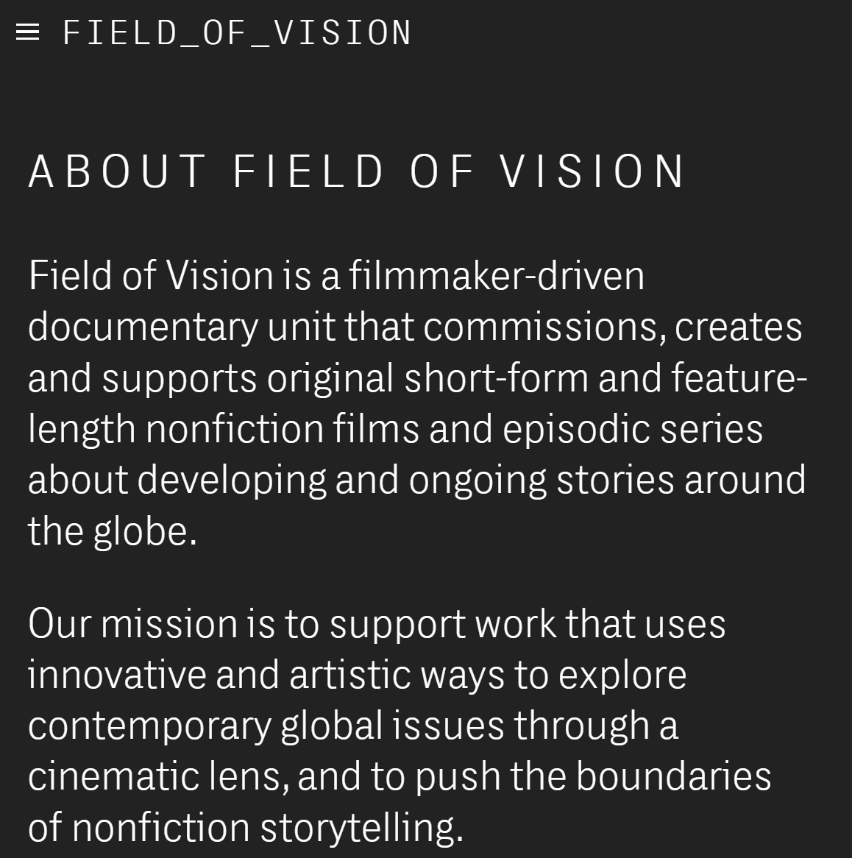
পৃষ্ঠপোষক

Slide 44
ইন্ডাস্ট্রি

Slide 45
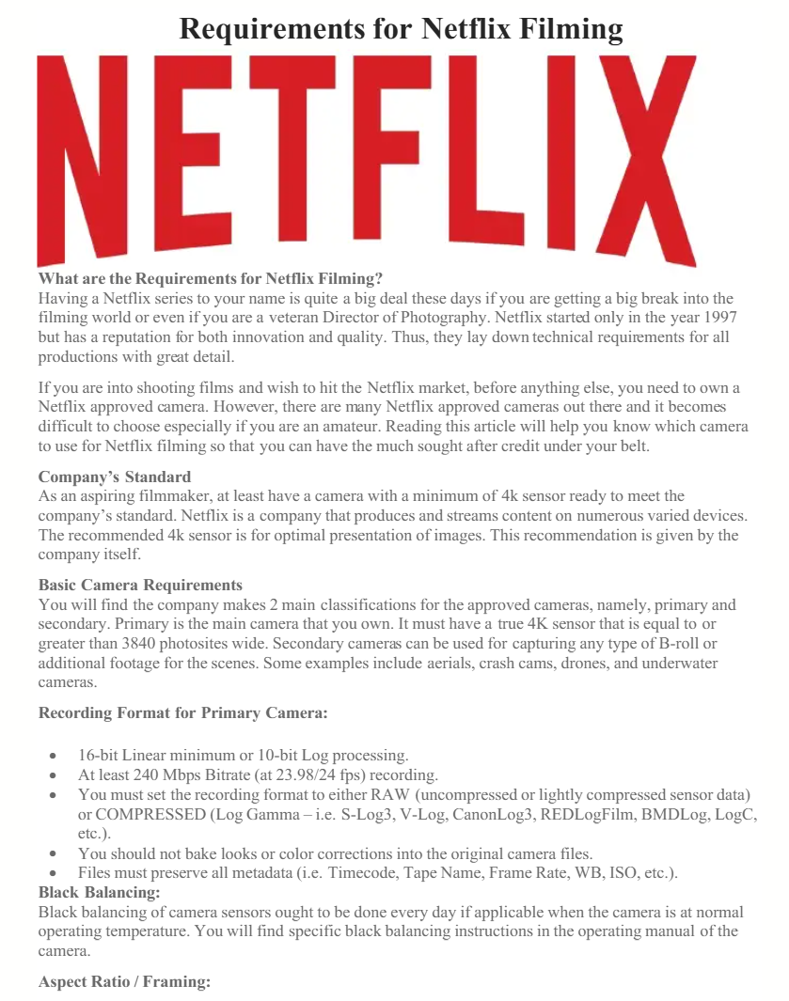
ইন্ডাস্ট্রি

Slide 46

ইন্ডাস্ট্রি

Slide 47
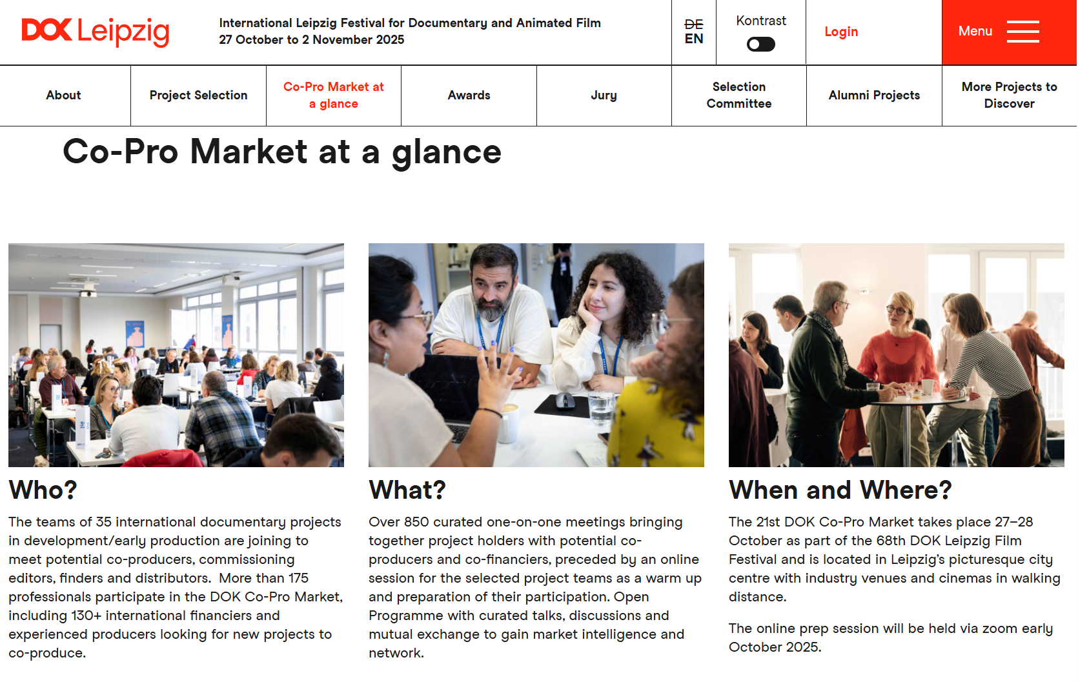
ইন্ডাস্ট্রি

Slide 48
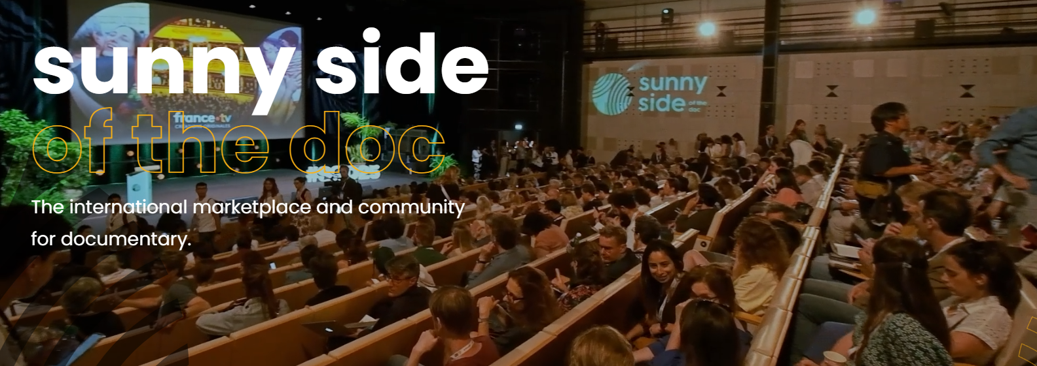
ইন্ডাস্ট্রি

Slide 49
কখন ডকুমেন্টারি?
প্রচার
স্বীকৃতি
নির্মাণ
নির্মাণ/দাবী
প্লাটফর্ম
স্বীকৃতি

Slide 50
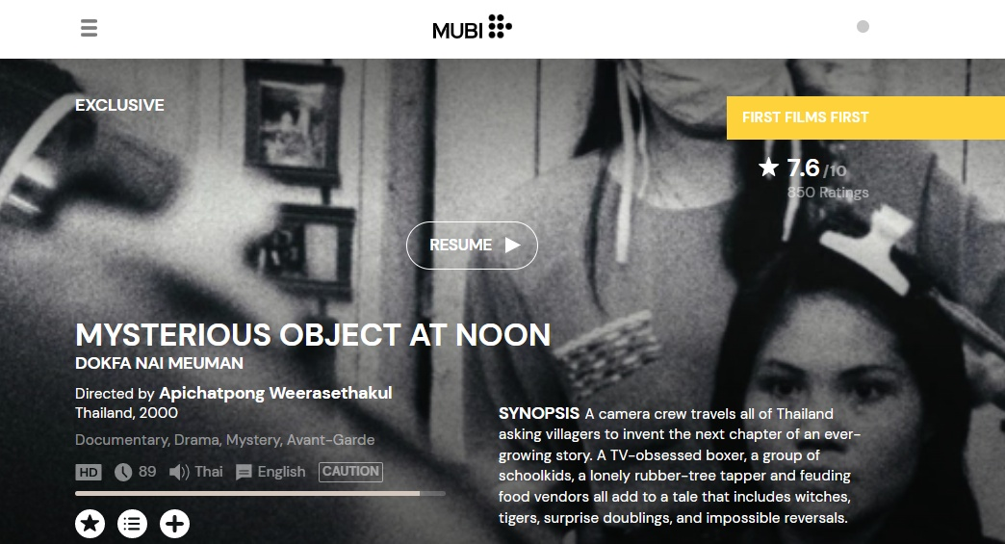
স্বীকৃতি

Slide 51
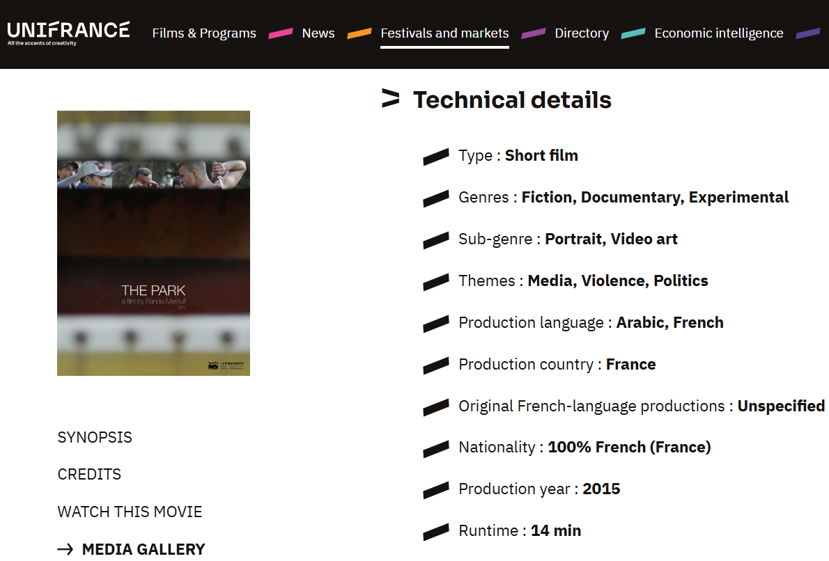
স্বীকৃতি

Slide 52
(গল্পনির্ভর) ডকুমেন্টারির প্রবণতা

Slide 53
বাস্তব সেটিং
অংশগ্রহণমূলক নির্মাণ
ইম্প্রোভাইজেশন
হাইব্রিড
ইমপ্যাক্ট
গবেষণা
পারফর্মেন্স

Slide 54
ডকুমেন্টারি বলতে কী বুঝি?
সম্পর্ক
স্থান
পাত্র
নির্মাতা
কাল

